Slide 1


简单
VISION PLAN
专注
电路板尺寸测量视觉方案（3D）
共创
共赢

Slide 2

01
项目描述
02
项目验证
目录
03
配置清单
04
逻辑流程
CONTENTS
05
评估结果&注意事项
06
售后服务

Slide 3
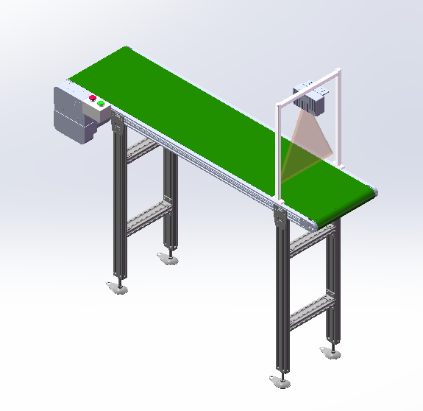
01
项目描述
●产品名称：电路板
●测量内容：导线距离
●产品材质：复合
●产品颜色：绿
●产品尺寸(mm × mm × mm)：200.0 * 100.0 * 3.0
●来料方式：传送带
●测量精度要求(mm)：0.4
●检测时产品运动速度(m/s)：0
●检测节拍(pcs/min)：10
●工作距离(mm)：387
方案布局图

Slide 4

02
项目验证
参数名称 | 参数值
3D线扫相机型号 | OPT-LPF2-030
3D线扫相机类型 | 3D线扫相机
X方向视野宽度 | 140.256mm
Z轴重复精度 | 1μm
采集时间 | 0.56s
行频 | 3-18kHz
Z(工作距离) = 387mm, X视野大小 = 140.256mm, Z向视野大小 = 175mm
视野图

Slide 5

03
配置清单
系
统
构
成

Slide 6
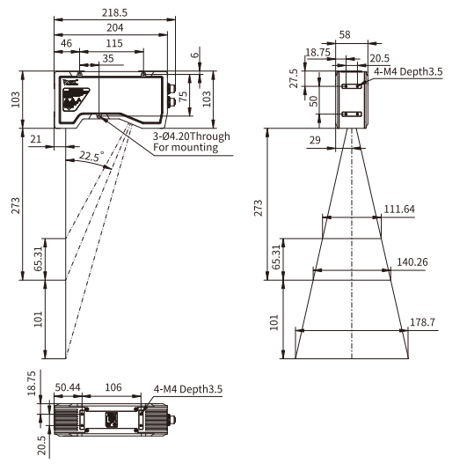
03
配置清单
相机尺寸图

Slide 7
03
配置清单
序号 | 名称 | 型号 | 单位 | 数量 | 厂家
1 | 3D线扫相机 | OPT-LPF2-030 | 台 | 1 | 奥普特/OPT
2 | 工控机 | - | 台 | 1 | -
3 | 显示器 | - | 台 | 1 | -
4 | 软件 | MechMSR | 套 | 1 | 梅卡曼德/MechMind

Slide 8
04
逻辑流程
MechMSR(梅卡曼德/MechMind):
逻辑流程
├── 图像采集
│ └── 3D线激光轮廓测量仪（或结构光3D相机）
│ ├── 连接已标定的3D相机设备
│ ├── 设置采集参数（分辨率、扫描行数等）
│ └── 启用调试输出以实时查看点云数据
├── 预处理
│ ├── 表面点过滤（通过法向）
│ │ ├── 使用特征区域框选导线区域
│ │ ├── 法向量最大角度设为60°（过滤倾斜噪点）
│ │ ├── 噪声去除等级设为中度（过滤无规则散点）
│ │ └── 保留未过滤数据（确保关键特征不丢失）
│ └── 表面预处理
│ ├── 滤波器类型选择“裁剪”
│ ├── 使用特征区域限定导线检测范围
│ └── 输出单张图像（合并裁剪区域）
├── 测量导线距离
│ ├── 定位轮廓线特征点
│ │ ├── 特征点类型选择“最小Z”和“最大Z”（定位导线两侧边缘）
│ │ ├── 使用特征区域限定导线边缘范围
│ │ └── Epsilon值设为0.1（提高边缘检测灵敏度）
│ └── 通过表面特征测量尺寸
│ ├── 特征点1类型：最小Z（导线一侧边缘点）
│ ├── 特征点2类型：最大Z（导线另一侧边缘点）
│ ├── 使用特征区域1/2分别限定两侧导线区域
│ └── 以绝对值输出距离（确保测量值无符号干扰）
├── 结果处理
│ ├── 设置合格范围（最小值=设计值-0.4，最大值=设计值+0.4）
│ └── 质量判定规则配置（OK/NG判定）

Slide 9
04
逻辑流程
└── 通信处理
└── 配置Modbus TCP通信
├── 设置IP地址和端口（与PLC对接）
├── 添加测量距离值到通信输出列表
└── 定义输出信号（0表示OK，1表示NG）
---
**详细说明**
1. **图像采集**
- 使用3D线激光轮廓测量仪或结构光3D相机获取电路板表面点云数据。
- 确保采集的深度图和强度图分辨率满足0.4mm精度要求（建议X/Y轴分辨率≤0.2mm）。
2. **预处理**
- **表面点过滤（通过法向）**：
- 通过法向量角度过滤倾斜噪点（如焊盘、元件阴影），保留导线区域的平整表面数据。
- 噪声去除等级设为中度，平衡去噪效果与数据完整性。
- **表面预处理**：
- 使用“裁剪”滤波器限定导线检测区域，减少无关数据干扰。
3. **测量导线距离**
- **定位轮廓线特征点**：
- 通过特征区域提取导线两侧的最小/最大Z值点（对应导线边缘）。
- Epsilon值设为0.1以提高边缘检测的灵敏度，避免漏检。
- **通过表面特征测量尺寸**：
- 输入两侧特征点坐标，计算两点间欧氏距离作为导线间距。
- 启用“以绝对值输出距离”确保测量值不受方向影响。
4. **结果处理**
- 根据工艺要求设置导线间距的合格范围（如设计值±0.4mm）。
- 在结果展示区验证测量值是否在合格范围内，并生成质量判定结果。
5. **通信处理**
- 配置Modbus TCP协议，将测量值和判定结果发送至PLC。
- 定义寄存器地址，确保外部设备能正确解析数据。

Slide 10
05
评估结果&注意事项
05 评估结果 & 注意事项
现场环境
相机安装
物料一致性
风险点：传送带运行时的振动可能影响3D相机点云采集稳定性
解决方案：在相机支架底部增加减震垫并固定于地面
风险点：线扫相机角度偏差会导致X向视野覆盖不全
解决方案：通过标定工具校准相机倾角，确保扫描线与导线方向垂直
风险点：电路板表面反光差异可能干扰Z轴高度测量
解决方案：采用多角度补光方案并优化点云滤波参数

Slide 11

06
售后服务
该设备上线后使用初期，我们会派专人进行全程跟踪；
处理解决可能发生的设备异常；
对现场人员进行培训指导；
设备调试完成后：售后服务一年；
若客户提出设备升级需求，我们会及时为您提供升级新方案。

Slide 12





机器视觉方案提供商
0535-2162897
www.ytzrtx.com
image@ytzrtx.com
山东省烟台市经济技术开发区泰山路86号内1号

